Slide 1
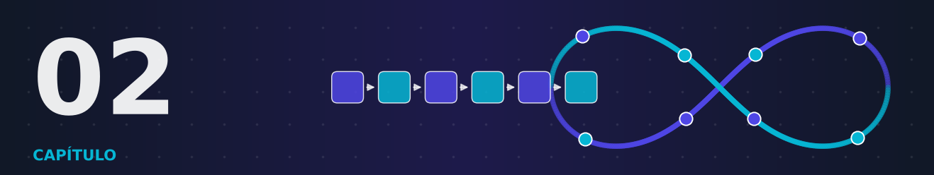
O Ciclo de Vida do ML, a Dívida Técnica e a Maturidade
MLOps: do notebook à produção com Python
Araken de Medeiros Santos

Slide 2
O que você vai aprender
▪ Descrever as etapas do ciclo de vida de um sistema de ML.
▪ Traduzir um problema de negócio em objetivo, métrica e linha de base.
▪ Explicar o conceito de dívida técnica em ML e dar exemplos concretos.
▪ Usar o ML Test Score como lista de verificação de prontidão para produção.
▪ Reconhecer os componentes de uma arquitetura de referência de MLOps.
▪ Avaliar o nível de maturidade de um projeto e escolher o próximo passo.
MLOps · Capítulo 2
2
Notes:
Leia os objetivos em voz alta e pergunte à turma o que já sabe sobre cada um.

Slide 3
Modelo é só uma etapa.
O ciclo de vida de ML é um laço de nove etapas (Amershi et al., 2019).

Slide 4
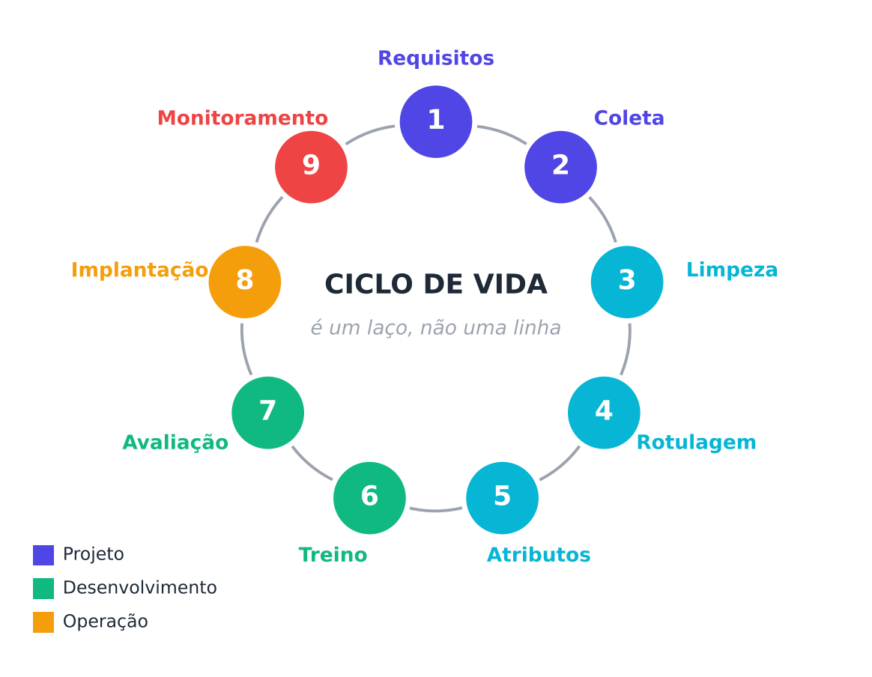
O ciclo de vida de um sistema de ML
Requisitos, coleta, limpeza, rotulagem, atributos, treino, avaliação, implantação, monitoramento... e de volta.
MLOps · Capítulo 2
4

Slide 5
Três grandes fases
▪ Projeto: entender problema, requisitos e viabilidade
▪ Desenvolvimento: dados, atributos, treino e avaliação
▪ Operação: implantação, monitoramento e manutenção
▪ O MLOps costura as três
MLOps · Capítulo 2
5

Slide 6
Do problema de negócio à métrica
▪ Qual decisão o modelo vai apoiar?
▪ Quem usa a previsão e quando?
▪ Como saberemos que deu certo?
▪ Quanto custa errar e qual erro custa mais?
▪ Métrica do modelo não é métrica do negócio
MLOps · Capítulo 2
6

Slide 7
PARE E PENSE
Um modelo que sempre responde “não vai cancelar” acerta 98% quando só 2% cancelam. Ele é bom?
Resposta: Não: acurácia alta, mas ele não encontra nenhum cancelamento. Por isso se usa uma linha de base e métricas adequadas.
Notes:
Dê 1 minuto para a turma discutir em duplas antes de revelar a resposta.

Slide 8
Linha de base: sempre comece por ela
base = DummyClassifier(strategy="most_frequent")
modelo = make_pipeline(StandardScaler(),
LogisticRegression())
# Linha de base: 0.626
# Regressão logística: 0.959
Se o modelo sofisticado não supera a linha de base com folga, não vale a pena produzi-lo.
MLOps · Capítulo 2
8

Slide 9
NO SEU DIA A DIA
Comprar um carro a prestação
Você leva o carro hoje, mas paga juros todo mês.
Atalhos no desenvolvimento são iguais: entregam rápido hoje e cobram juros em manutenção, bugs e lentidão.
9

Slide 10
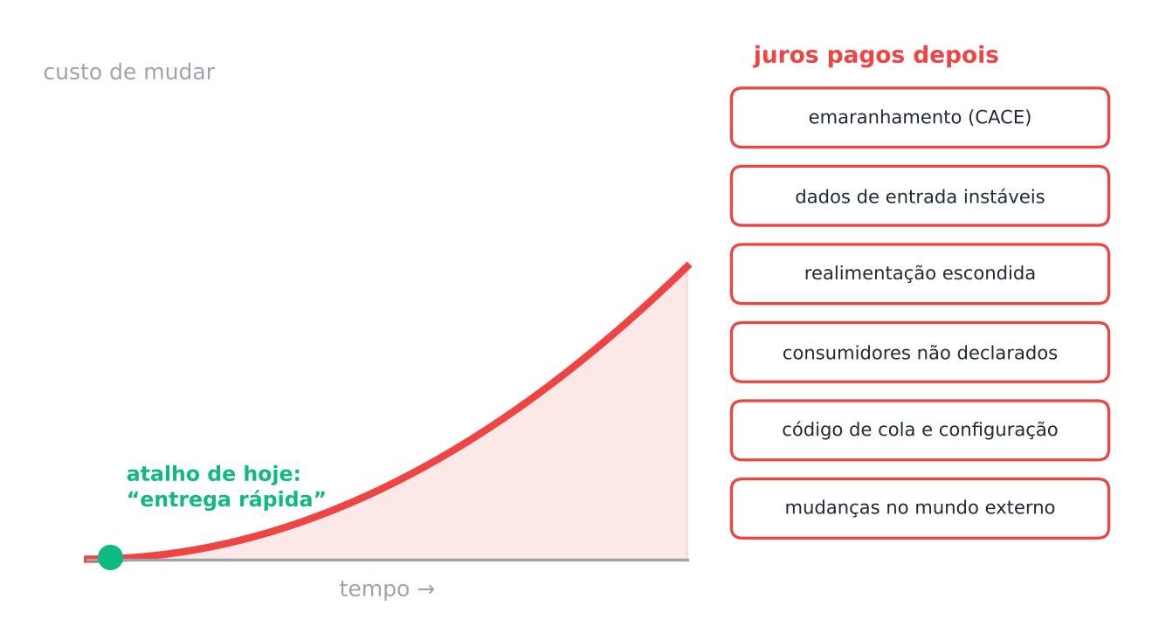
Os juros da dívida técnica
Tipos de dívida descritos por Sculley et al. (2015).
MLOps · Capítulo 2
10

Slide 11
Tipos de dívida técnica em ML
▪ Emaranhamento (CACE): mexer em um muda todos
▪ Dependências de dados instáveis
▪ Ciclos de realimentação escondidos
▪ Consumidores não declarados
▪ Código de cola e selva de pipelines
▪ Dívida de configuração
▪ Mudanças no mundo externo
MLOps · Capítulo 2
11

Slide 12
NO SEU DIA A DIA
O aluno que só estuda o que já sabe
O professor vê que ele vai bem e dá mais exercícios do mesmo assunto. Ele nunca aprende o resto.
É o ciclo de realimentação: o recomendador só mostra o popular, e só o popular recebe cliques.
12

Slide 13
Simulação: 10 itens iguais, 3 exibidos por visita
Cliques por item:
[518 522 511 1 1 1 1 1 1 1]
Participação do item mais clicado: 0.34
Qualidade idêntica, e três itens ficam com tudo. O sistema criou a desigualdade sozinho.
MLOps · Capítulo 2
13

Slide 14
ML Test Score (Breck et al., 2017)
▪ 28 testes em 4 grupos: dados, modelo, infraestrutura, monitoramento
▪ Pontuação por item: 0 (não faz), 0,5 (manual e documentado), 1 (automático)
▪ Nota final = o mínimo dos grupos
▪ A corrente é tão forte quanto o elo mais fraco
MLOps · Capítulo 2
14

Slide 15
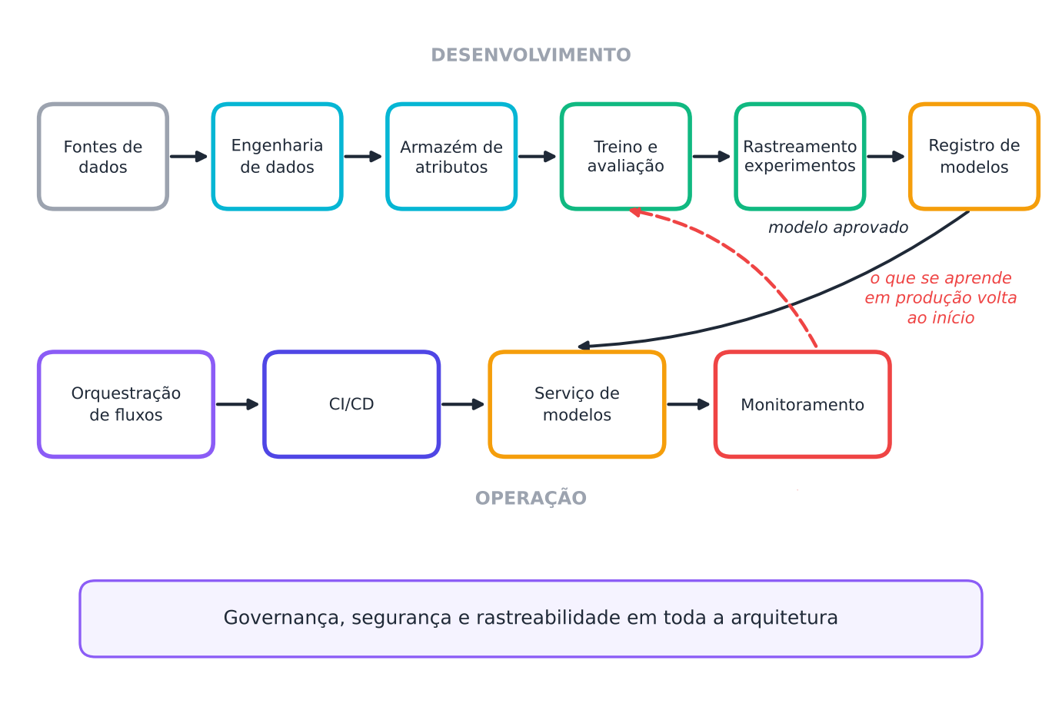
Arquitetura de referência
Os componentes que estudaremos ao longo do livro.
MLOps · Capítulo 2
15

Slide 16
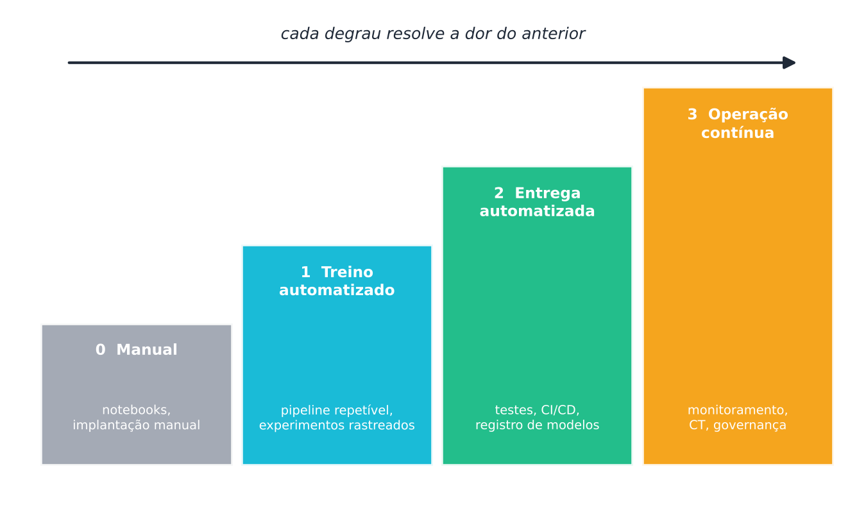
Escada de maturidade
Cada degrau resolve a dor do anterior.
MLOps · Capítulo 2
16

Slide 17
Reprodutibilidade, rastreabilidade, linhagem
▪ Reprodutibilidade: mesmo resultado com mesmo código e dados
▪ Rastreabilidade: saber o que gerou cada modelo
▪ Linhagem: o caminho completo, da origem ao destino
▪ Permitem responder: “por que o sistema negou meu crédito?”
MLOps · Capítulo 2
17

Slide 18
Comece simples. Evolua pela dor mais cara.
Um projeto pequeno pode ser perfeito no nível 1.

Slide 19
MEMORIZE
O que levar deste capítulo
▪ O ciclo de vida de ML tem nove etapas (AMERSHI et al., 2019) e funciona como um laço.
▪ Comece pelo problema de negócio, pela métrica e por uma linha de base simples.
▪ Dívida técnica é o custo futuro de atalhos de hoje. Em ML, inclui emaranhamento (CACE), dependências de dados, ciclos de realimentação e consumidores não declarados.
▪ O ML Test Score tem 28 itens em 4 grupos; a nota é o mínimo dos grupos.
▪ Uma arquitetura de referência tem: dados, atributos, orquestração, rastreamento, registro, CI/CD, serviço e monitoramento.
▪ Avance por níveis de maturidade, resolvendo a dor mais cara primeiro.

Slide 20
Hora de praticar
▪ 30 questões de múltipla escolha e 20 discursivas ao final do capítulo (gabarito no Apêndice A)
▪ Exercícios práticos em Python com scikit-learn e as ferramentas do capítulo (soluções no Apêndice D)
▪ Projeto integrador do capítulo (solução de referência no Apêndice E)
▪ Dica de estudo: rode, altere um parâmetro por vez e explique em voz alta o que mudou
MLOps · Capítulo 2
20

